Slide 1
Repaso Direccionamiento IP

Slide 2
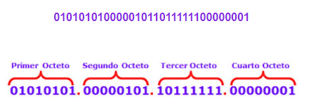
IPv4
Bit es un valor que representa 0's o 1's (binario).
Los 32 bits son divididos en 4 octetos denominado Notación Decimal Punteada:

Slide 3
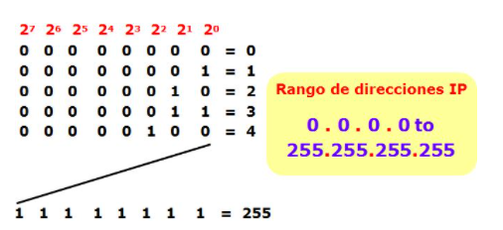
Conversión binario a decimal

Slide 4
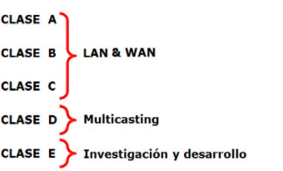
Clases de dirección IP
Los bits iniciales son los bits más significativos del primer octeto:
En clase A, el bit inicial es 0
En clase B, los bits iniciales son 10
En clase C, los bits iniciales son 110
En clase D, los bits iniciales son 1110
En clase E, los bits iniciales son 1111

Slide 5
Clases de dirección IP
Clase | 1er octeto | Bits iniciales | Direcciones privadas | Máscara predeterminada | Observaciones
A | 1 - 127 | 0 | 10.0.0.0 a 10.255.255.255 | 255.0.0.0 | 127 reservado para loopback y pruebas internas
B | 128 – 191 | 10 | 172.16.0.0 a 172.31.255.255 | 255.255.0.0
C | 192 – 223 | 110 | 192.168.0.0 a 192.168.255.255 | 255.255.255.0
D | 224 – 239 | 1110 |  |  | Reservado pata multicast
E | 240 – 255 | 1111 |  |  | Reservado para experimentación e investigación

Slide 6
Clases de dirección IP
¿A qué clase pertenece la dirección 10.250.1.1?
10₁₀ = 00001010₂
¿A qué clase pertenece la dirección 150.10.15.0?
150₁₀ = 10010110₂

Slide 7
Número de redes y host
Una dirección IP se divide en dos partes: porción de red (N) y porción de host (H).
Respecto a los octetos de la dirección IP:
En la clase A se identifica como N.H.H.H
En la clase B se identifica como N.N.H.H
En la clase C se identifica como N.N.N.H

Slide 8
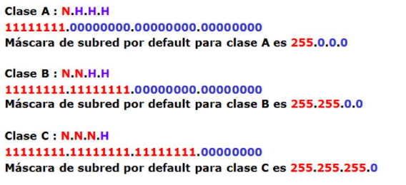
Máscara de subred por defecto

Slide 9
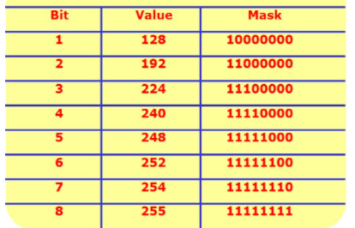
Máscara de subred personalizadas
Valores de máscaras

